Slide 1


28
Tuần
Bài
18
THƯ VIỆN BIẾT ĐI
Tiết 4
SáchTiếng Việt 2 trang 82

Slide 2

Khởi động
Câu đố:
Dấu câu gì ấy nhỉ?

Slide 3


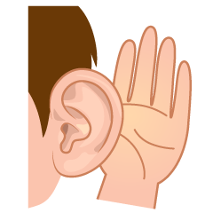

CÁI GÌ ẤY NHỈ ?
Câu đố:
Trông như tai nhỏ
Đứng ở cuối câu
Trên cong dưới chấm
Hỏi đâu cũng dùng
Đó là dấu câu gì?
Dấu chấm hỏi
http://tieuhocvn.info

Slide 4




Slide 5

Mục tiêu cần đạt
Bài 18
Bài 18: Thư viện biết đi – Luyện từ và câu: Dấu chấm, dấu chấm than, dấu phẩy (trang 82 sgk TV 2 tập 2)
- Bước đầu nhận diện cách dùng dấu chấm, dấu chấm than.
- Sử dụng đúng dấu chấm, dấu chấm than, dấu phẩy.
- Biết cách đọc, cách viết câu có dấu chấm than.

Slide 6



BÀI 18: THƯ VIỆN BIẾT ĐI
1. Chọn dấu chấm, dấu chấm than cho mỗi câu dưới đây:
a. Đèn sáng quá
b. Ôi, thư viện rộng thật
c. Các bạn rủ nhau đến thư viện
.
http://tieuhocvn.info

Slide 7
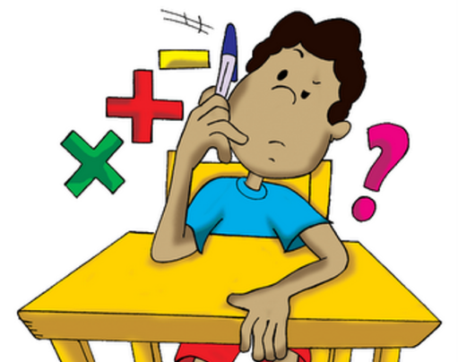
BÀI 18: THƯ VIỆN BIẾT ĐI
1. Chọn dấu chấm, dấu chấm than cho mỗi câu dưới đây:
- Lời khen
a. Đèn sáng quá
!
- Lời ngạc nhiên
b. Ôi, thư viện rộng thật
!
.
- Lời kể một sự việc
c. Các bạn rủ nhau đến thư viện
- Em dùng dấu chấm than khi nào?
- Em dùng dấu chấm khi nào?
.
http://tieuhocvn.info

Slide 8

BÀI 18: THƯ VIỆN BIẾT ĐI
Khi đọc câu có dấu chấm than, em chú ý gì?
1. Chọn dấu chấm, dấu chấm than cho mỗi câu dưới đây:
a) Đèn sáng quá
http://tieuhocvn.info

Slide 9
BÀI 18: THƯ VIỆN BIẾT ĐI
2. Có thể đặt dấu phẩy vào chỗ nào trong mỗi câu sau?
a. Sách báo tạp chí đều được xếp gọn gàng trên giá.
,
,
b. Bạn Mai bạn Lan đều thích đọc sách khoa học.
c. Học sinh lớp 1 lớp 2 đến thư viện đọc sách vào chiều thứ Năm hằng tuần.
Cách làm:
Câu a:
Những gì đều được xếp gọn gàng trên giá?
http://tieuhocvn.info

Slide 10
BÀI 18: THƯ VIỆN BIẾT ĐI
2. Có thể đặt dấu phẩy vào chỗ nào trong mỗi câu sau?
a. Sách báo tạp chí đều được xếp gọn gàng trên giá.
,
,
b. Bạn Mai bạn Lan đều thích đọc sách khoa học.
,
c. Học sinh lớp 1 lớp 2 đến thư viện đọc sách vào chiều thứ Năm hằng tuần.
Cách làm:
Câu b:
Những ai đều thích đọc sách khoa học?
http://tieuhocvn.info

Slide 11
BÀI 18: THƯ VIỆN BIẾT ĐI
2. Có thể đặt dấu phẩy vào chỗ nào trong mỗi câu sau?
a. Sách báo tạp chí đều được xếp gọn gàng trên giá.
,
,
b. Bạn Mai bạn Lan đều thích đọc sách khoa học.
,
c. Học sinh lớp 1 lớp 2 đến thư viện đọc sách vào chiều thứ Năm hằng tuần.
,
Cách làm:
Câu c:
Những ai đến thư viện đọc sách vào chiều thứ Năm hằng tuần?
http://tieuhocvn.info

Slide 12

BÀI 18: THƯ VIỆN BIẾT ĐI
3. Đặt một câu có sử dụng dấu phẩy .
Lưu ý khi đặt câu:
- Câu đó có dùng dấu phẩy.
- Đầu câu viết hoa. Cuối câu có dấu chấm.
- Diễn đạt ý trọn vẹn.
http://tieuhocvn.info

Slide 13

BÀI 18: THƯ VIỆN BIẾT ĐI
3. Đặt một câu có sử dụng dấu phẩy .
- Bạn Hà, bạn Mai đều là học sinh lớp 2A.
- Bố em, mẹ em và bác Hùng cùng làm một công ty.
- Em thích hoa lan, hoa hồng, hoa huệ.
http://tieuhocvn.info

Slide 14

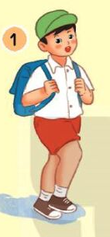
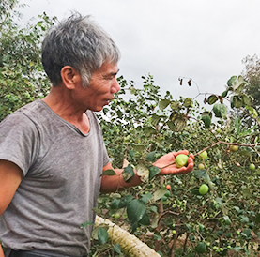
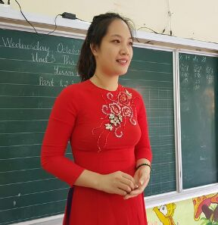
BÀI 18: THƯ VIỆN BIẾT ĐI
3. Đặt một câu có sử dụng dấu phẩy .
Đặt câu:
- Em ở xã An Khánh, huyện Thủy Nguyên.
- Mẹ em, bố em đều là giáo viên.
- Ông em trồng nhiều táo, chuối và cau.
http://tieuhocvn.info

Slide 15




BÀI 18: THƯ VIỆN BIẾT ĐI
Trao đổi bài viết:
Đầu câu, cuối câu?
- Bài viết đã đúng yêu cầu!
Dấu phấy viết đúng ?
http://tieuhocvn.info

Slide 16

BÀI 18: THƯ VIỆN BIẾT ĐI
Em đã học được gì?
- Bước đầu biết cách dùng dấu chấm, dấu chấm than.
- Sử dụng đúng dấu chấm, dấu chấm than, dấu phẩy.
- Biết cách đọc, cách viết câu có dấu chấm than, dấu chấm, dấu phẩy.
http://tieuhocvn.info

Slide 17







Củng cố - Dặn dò
- Nhận xét tiết học
- Vận dụng
Chuẩn bị bài sau: Bài 18 ( tiêt 5) – Luyện tập: Giới thiệu đồ dùng học tập – ( trang 83)

